Slide 1
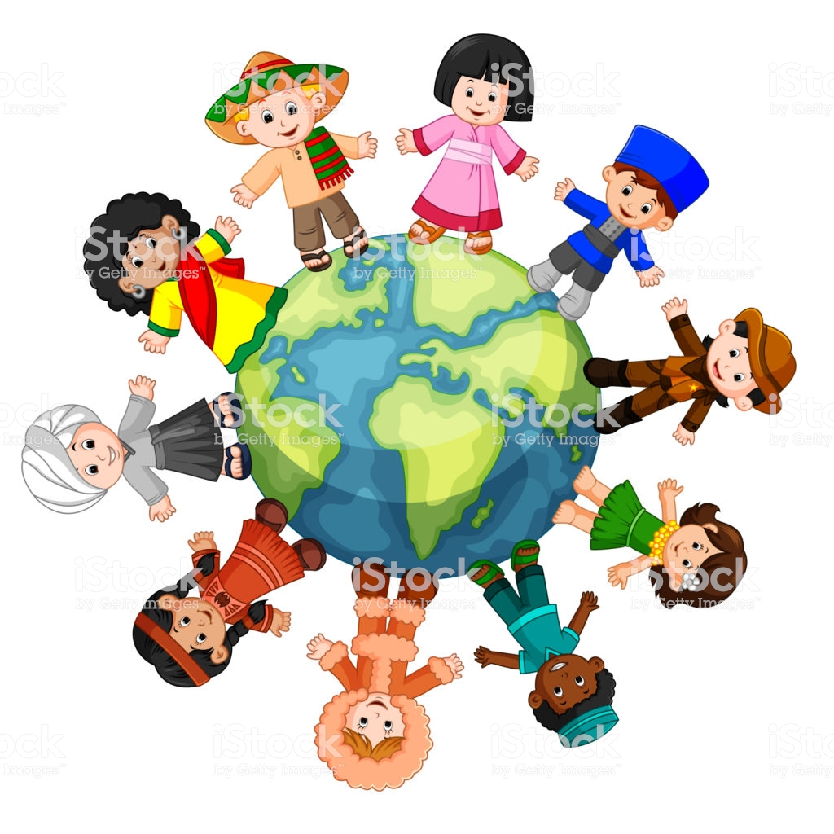
Ülkemizdeki Farklı Kültürler

Slide 2
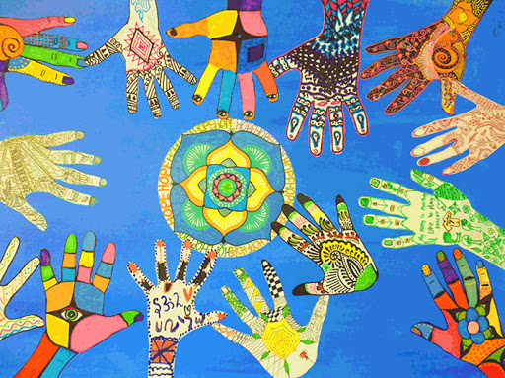
İnsanlar bir arada yaşarlar. Hepimiz birbirimizden farklıyız. Farklılıklarımıza saygı göstererek bir arada yaşayabiliriz

Slide 3
Her birimiz farklı ailelerde ailelerimizin kültürü ile yetiştiriliriz.

Slide 4
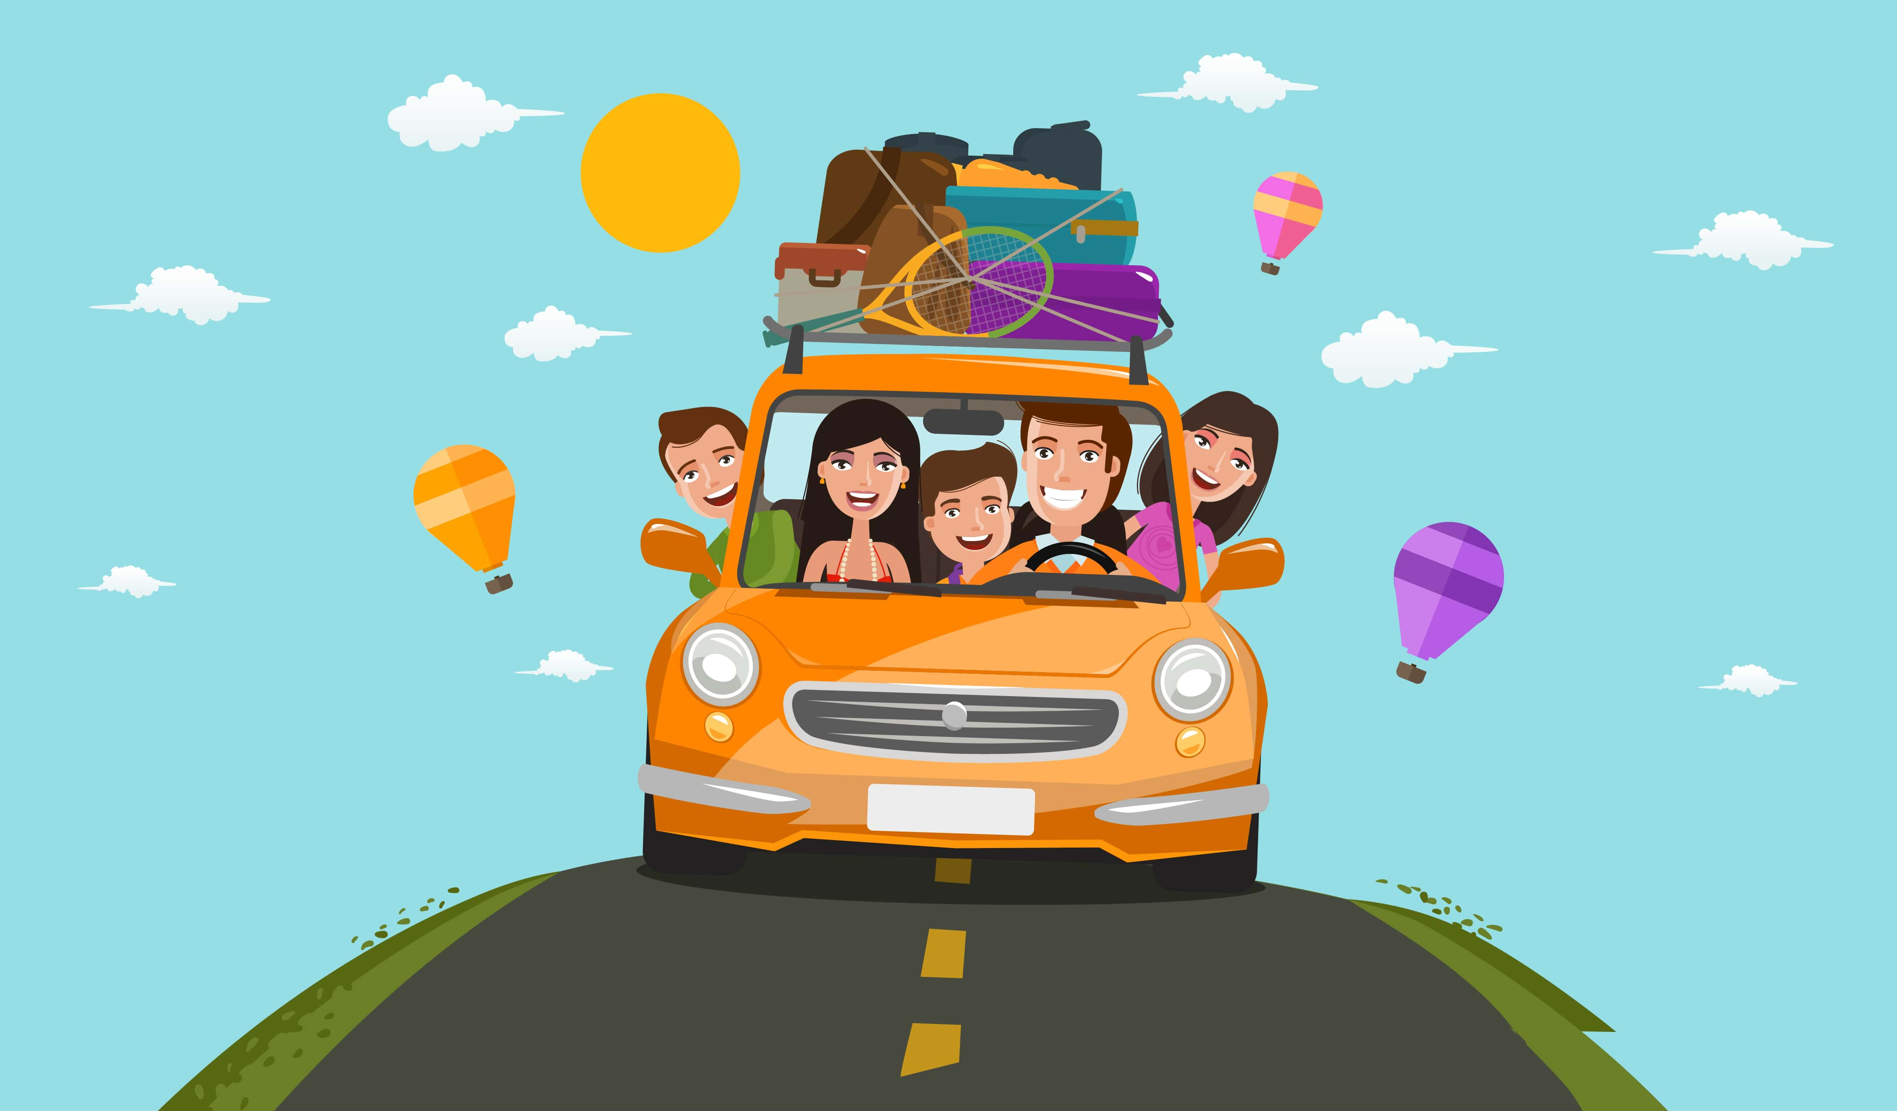
İnsanların yaşam tarzı,dili,inanışı,
giyimi farklı olabilir.
Bu farklılıklar ülkemizin zenginliğidir.

Slide 5
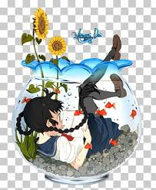
Farklılıklara saygı göstermek,
onları anlamak ve hoşgörülü olmak gerekir.

Slide 7
GÖÇ NE DEMEKTİR ?
Bazı nedenlerle bireylerin ya da toplulukların bulundukları, oturdukları yerleşim yerini bırakarak başka bir yerleşim yerine ya da başka bir ülkeye gitme eylemi.
İsteğe Bağlı Göç
Zorunlu Göç

Slide 8
İsteğe Bağlı Göç
İnsanlar yaşadığı ülkeden göç etmek için gerekli izinleri aldıkları zaman,İstediği ülkeye istediği zamanda göç edebilirler.
Buna karşılık göç edilen ülkenin de göç eden insanlara,
yerleşim izni vermesi gerekir.
İstenildiği zaman istenildiği bir ülkeye göç edilemez.

Slide 9
İsteğe Bağlı Göçün Nedenleri şunlardır ;
1.Daha iyi bir eğitim almak.
2.Daha yüksek ücretli iş bulmak.
3.Daha güzel bir ülkede yaşamak
4.Daha iyi sağlık hizmeti almak.
5.Daha kültürlü insanlarla birarada yaşamak
6.Daha iyi şartlarda yaşamak.
7.Göç etmiş akrabalarının yanına taşınmak.
8.Dil öğrenmek

Slide 10
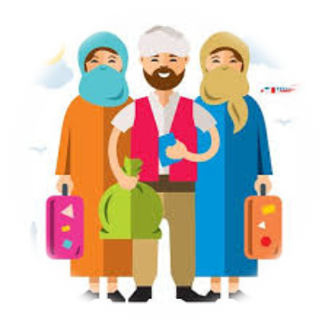
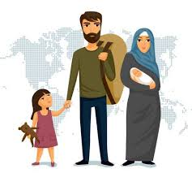
ZORUNLU GÖÇ NE DEMEKTİR ?
Bireylerin veya toplulukların bulundukları, oturdukları yerleşim yerini bırakarak birtakım sebeplerle başka bir ülkeye zorunlu olarak gitmeleridir.

Slide 11
İnsanlar neden bizim ülkemize göç ederler ?
İnsanlar kendilerini güvenli bir ortamda bulmadıkları için kendilerini güvende hissedebilecekleri ülkeye göç ederler.
Bunların Nedenleri ise ;
1.Deprem,sel,heyelan gibi doğal afetler
2.Savaşlar
3.Temel ihtiyaçların karşılanmasındaki zorluklar
4.Çalışılacak bir işin olmaması
5.Kendini güvende hisetmemek
6.Ülkenin geleceği ile ilgili endişelerinin olması

Slide 12
Ülkemiz yaşadığı ülkeden çeşitli sebeplerle
göç etmek zorunda kalan insanlara kapılarını
açmıştır.
Yaşadıkları ülkeden ülkemize okumak,çalışmak veya savaş nedeniyle göç etmiş insanlara
anlayışla davranmalı misafirperver olmalıyız..

Slide 13
Doğdukları ülkeden göç eden bu insanlara sabırlı ,
anlayışlı , yardımcı olmalı,
kültürlerini tanımaya çalışmalıyız.
İnsanların hepsi aynı olsa dünya çok sıkıcı olurdu.

Slide 14
Farklı diller ,farklı müzikler,farklı yemekler zenginliktir.
Birarada yaşamak için farklılıklara saygı göstermeliyiz.

Slide 15
Sorulara Cevap Verelim

Slide 16
1 - Aşağıdaki ifadelerden hangisi yanlıştır?
A) İnsanlar birbirinden farklıdır.
Farklılıklara saygı göstermeliyiz.
C) İnsanların birbirinden farkı yoktur.

Slide 17
2 - Ülkemize göç etmiş insanlara nasıl davranırız?
A) Misafirperver olmalıyız.
B) Onlara karışmamalıyız.
C) Onları aramıza almamalıyız.

Slide 18
“İnsanları doğdukları, yaşadıkları ülkelerden ………………………………………… göç ederler.”
3 - Cümledeki boşluğa hangisi yazılamaz?
A) ülkelerinde savaş olduğu için
B) okumak, çalışmak için
C) canları sıkıldığı için

Slide 19
4 - Farklı kültürlerdeki insanlara nasıl davranırsak yanlış olur?
A) Kıskanç
Hoşgörülü
C) Anlayışlı

Slide 20
“Başka ülkelerden ülkemize göç etmiş kişilere …....… gibi davranmalıyız.”
5 - Cümledeki boşluğa hangisi yazılmalıdır?
A) düşman
B) yabancı
C) misafir

